Slide 1
Proiect pentru examenul de atestare a competențelor profesionale
COLEGIUL NAȚIONAL ‘‘UNIREA’’
FOCȘANI, VRANCEA
Tema sortarea vectorilor
Realizat de
Nedelcu Răzvan-Daniel
Profesor coordonator
Vulpoiu Genovica
Clasa XII B
An școlar 2022-2023

Slide 2
Ce este si de ce?
Acest proiect este realizat pentru ajutarea programatorilor incepatori sa aleaga sortarea potrivita in fiecare situatie.
Timpul este cea mai importanta resursa pe care o avem, de aceea am creat acest program pentru comparatia practica mai usoara a acestor metode de sortare.
Acesta ruleaza pe aproape orice calculator cu o memorie ram mai mare de un GB.

Slide 3
Cei 6 algoritmi de sortare:
1. Sortarea nativa a compilatorului din C++
2. Merge Sort
3. Selection Sort
4. Radix Sort
5. Counting Sort
6. Shell Sort
Algoritmii au fost testati pe siruri diverse de numere, cu lungimi de la 10^3 pana la 10^8.
Sirurile de numere au fost randomizate folosind functia rand() din C++
Algoritmii au fost testati folosind o functie care verifica daca un vector transmis ca parametru este in ordine crescatoare.

Slide 4
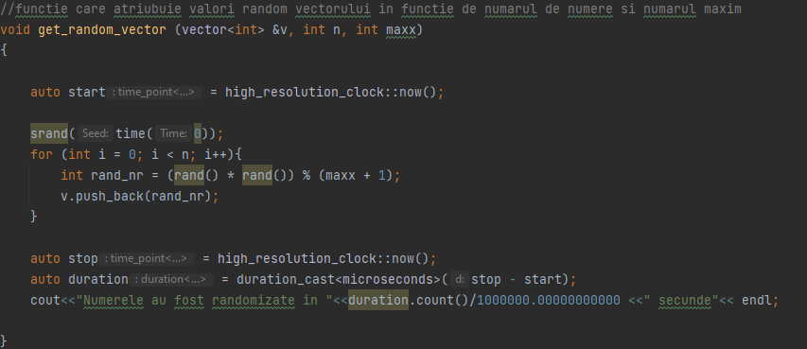
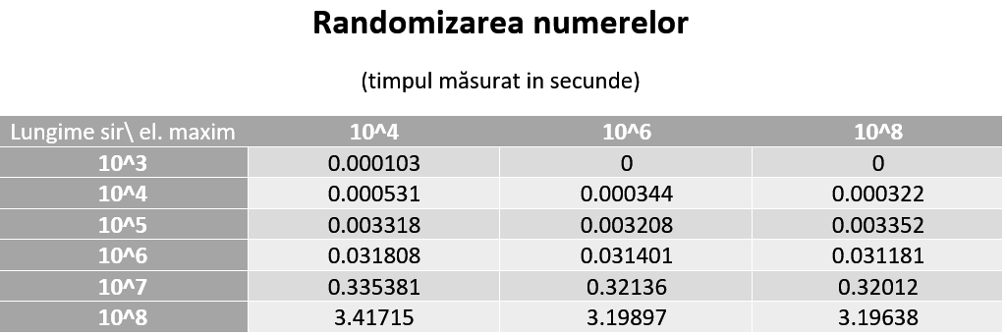
Randomizarea numerelor
S-a facut cu o functie ce avea ca parametri vectorul in care trebuiau puse valorile, numarul de elemente si elementul maxim din sir.
Se poate observa ca timpul randomizarii creste proportional cu numarul de elemente, in cazul sirurilor de 10^8 elemente, numai randomizarea lor a durat peste 3 secunde.

Slide 5
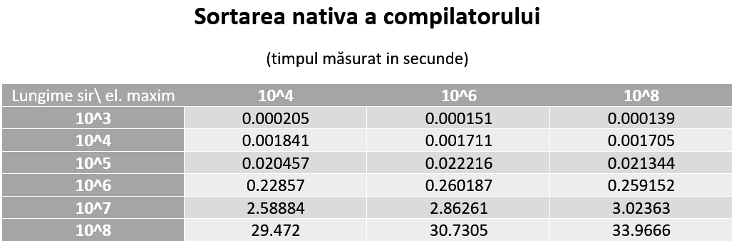
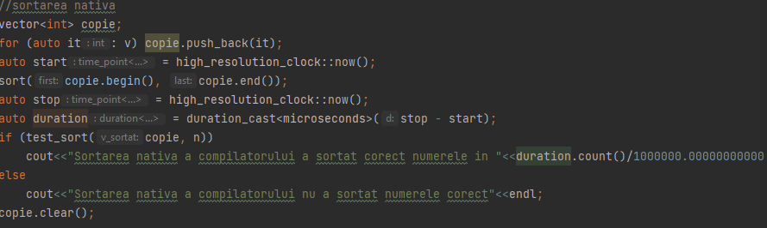
Sortarea nativa a compilatorului
A fost facuta folosind functia sort() din C++
In general este printre cei mai rapizi algoritmi de sortare
Se poate observa ca elementul maxim nu este foarte relevant, timpii fiind apropiati intre sortari cu acelasi numar de elemente, dar cu un element maxim diferit.
Diferenta este facuta de numarul de elemente, timpul de sortare creste proportional cu acesta.

Slide 6
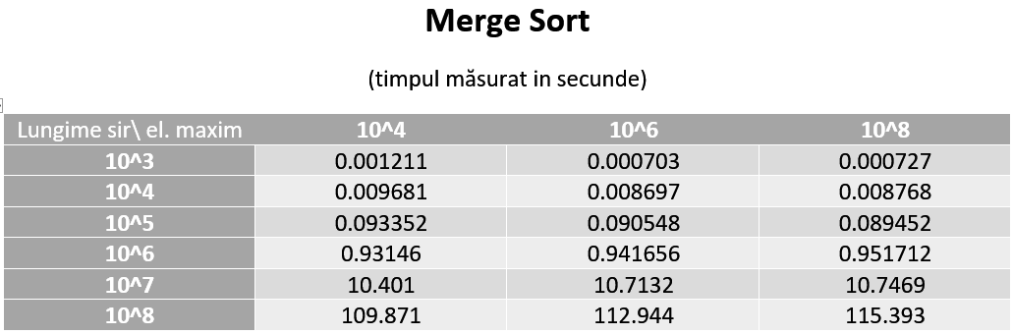
Merge Sort
A fost implementat printr-o functie recursiva.
Complexitate medie: O(n logn)
Idee: Se împarte vectorul în jumătăți până când se ajung la perechi de câte două elemente, urmând ca acestea să fie sortate, ulterior, perechile să fie interclasate
La fel ca sortarea nativa, se poate observa ca elementul maxim nu este foarte relevant, ci numarul de elemente din sir este cel care conteaza.
Ca si performanta, este un algoritm de nivel mediu. Este mai rapid decat un Selection Sort sau Bubble Sort, dar este mult mai lent decat alte sortari.
Se poate vedea cum pentru un sir de 10^8 la numere, alogritmul va rula pentru aproape 2 minute.

Slide 7
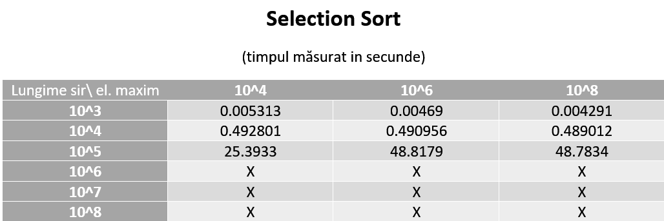
Selection Sort
Complexitate medie: O(n^2)
Idee: Pentru fiecare element din sir, verificam daca gasim un element mai mic decat el si interschimbam in caz afirmativ.
Pentru siruri pana in 10^4 nu se sesizeaza performanta scazuta a algoritmului, dar treptat timpul de rulare creste foarte mult.
Se poate observa cum pentru un sir de doar 10^5 algoritmul va rula pentru jumatate de minut. Sortarea nativa din C++ ruleaza jumatate de minut pentru un sir de 10^8.
Pentru siruri mai mari nu s-a mai incercat rularea algoritmului incat timpul de sortare ar fi fost mult prea mare.

Slide 8

Radix sort doar in baza 10
Complexitate medie: O(n logb max)
Idee: Pornim de la lsd spre msd si sortam numerele dupa fiecare cifra in parte si rearanjam sirul pe parcurs.
Algoritmul are timpii de rulare foarte asemenatori cu sortarea nativa din C++
Spre deosebire de celelalte sortari, aici se poate observa faptul ca elementul maxim este proportional cu timpul de sortare.
Desi timpul de executie depinde foarte mult de elementul maxim din sir, Radix Sort este printre cei mai eficienti algoritmi de sortare, peste Merge Sort si cu siguranta peste Selection sau Bubble Sort.

Slide 9
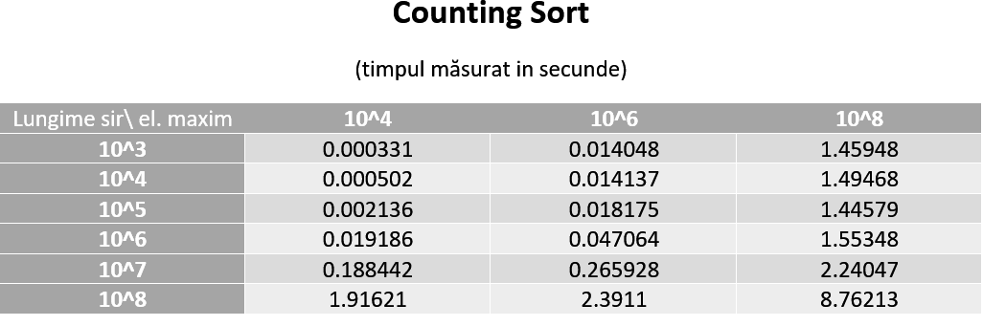
Counting Sort
Complexitate medie: O(n)
Idee: Folosim un vector auxiliar pentru a retine frecventele numerelor din sirul nostru, dupa care rearanjam numerele in sirul initial in functie de acest vector auxiliar de frecventa.
La fel ca la Radix, depinde de elementul maxim din sir, dar depinde foarte mult, in plus, si de raportul dintre lungimea sirului si elementul maxim.
Cand raportul respectiv este mic, Counting Sort este mult mai eficient si decat algoritmi precum Radix sau cel nativ din C++
Cand raportul este mare, Counting Sort poate fi mai lent si decat Selection Sort.

Slide 10
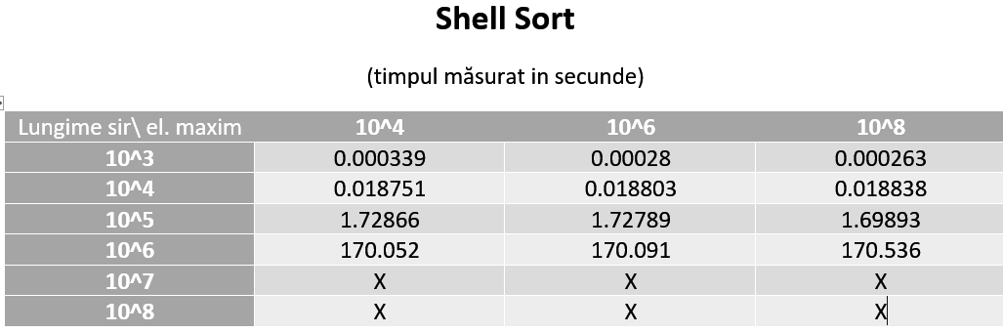
Shell Sort
Complexitate medie: O(n logn)
Idee: Bazat pe Insertion Sort care este algoritm patratic, dar la inceput algoritmul inteschimba cate 2 elemente ordonate gresit aflate la mare distanta una de alta. Distanta aceasta scade pana la 1 cand se intra in Insertion Sort
Pentru siruri mici, de 10^3 si 10^4 numere, algoritmul este mai eficient si decat Merge Sort si Radix, dar devine dezastruos dupa, ajungand la peste 2 minute de rulare in cazul sirurilor de 10^6 elemente.
Pentru siruri mai mari decat 10^6 nici nu s-a mai incercat sortarea pentru ca ar fi durat mult prea mult.

Slide 11
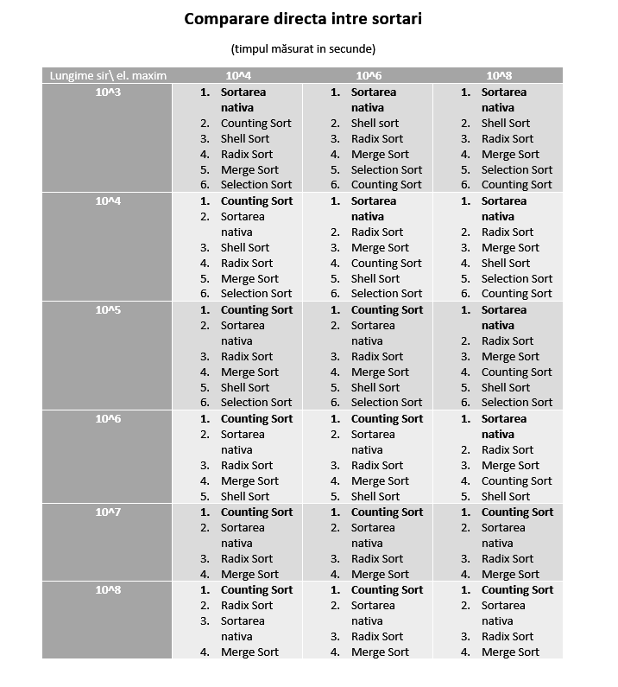
Concluzii
Nevoia de sortare a unor numere este des intalnita in informatica, de aceea si exista foarte multi algoritmi construiti pentru asa ceva, unii mai buni decat altii.
Performantele acestor algoritmi variaza in functie de foarte multe date si este datoria programatorului sa aleaga un algoritm care se pliaza cat mai bine pe situatia exacta.
In concluzie, in baza a ceea ce am vazut in slide-urlie anterioare, putem spune despre Selection Sort ca este un algoritm slab, despre Merge ca este mediocru si despre Shell ca este aplicabil pentru un numar prea mic de cazuri.
In schimb, sortarea nativa, Radix si Counting sunt constante si eficiente pe o gama variata de numere. Astfel, Counting Sort este ideal in majoritatea cazurilor, fiind mult mai rapid decat restul, dar trebuie avut grija la cazurile extreme (atunci cand raportul dintre lungimea sirului si elementul maxim este foarte mare) deoarece poate foarte usor sa devina un algoritm ineficient.

